Slide 1

ТЮМЕНСКИЙ ГОСУДАРСТВЕННЫЙ УНИВЕРСИТЕТ
ИНСТИТУТ МАТЕМАТИКИ И КОМПЬЮТЕРНЫХ НАУК
Кафедра информационных систем
Разработка ИТ системы
«Цифровое рабочее место»
Online инструмент
управления взаимодействием
внутри кросс-дисциплинарной команды
Выполнил:
Студент группы ПИ 165 Таловиков М. А.
Научный руководитель:
к.т.н., доцент кафедры ИС Барская Г. Б.

Slide 2
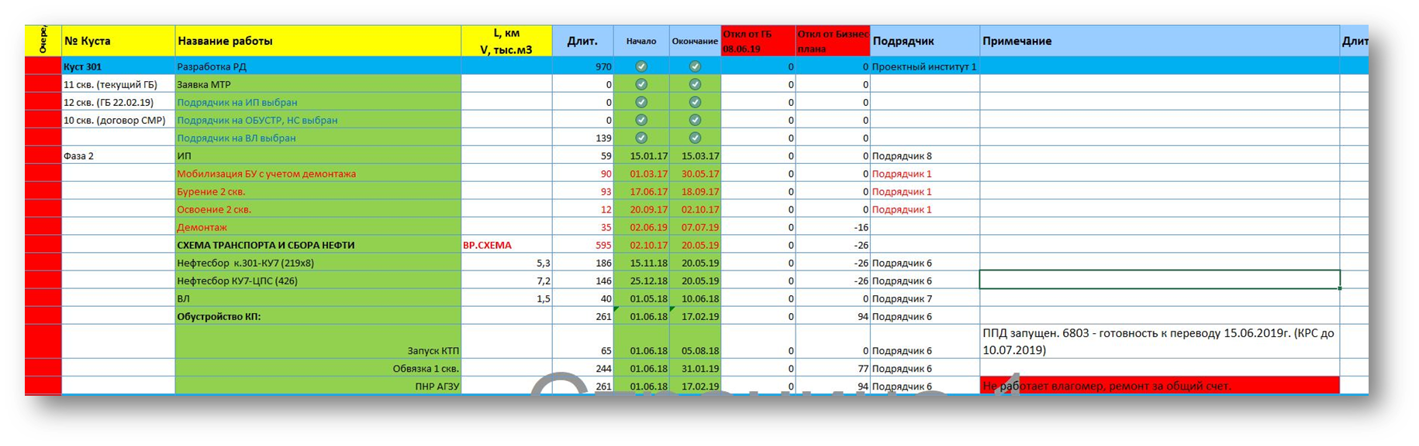
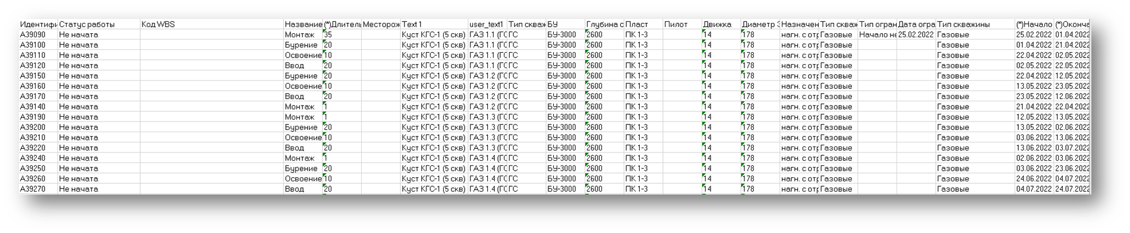
Описание предметной области

Slide 3
Проблематика
Процесс рассмотрения ИКГ требует больших временных затрат.
Работа с многочисленными файлами приводит к частым ошибкам и требует множества перепроверок.

Slide 4
Цель и задачи
Цель:
создание единой системы, сокращающей временные затраты экспертов на рассмотрение ИКГ и упрощающей работу с документами.
Задачи:
проанализировать предметную область;
разработать алгоритм рассмотрения ИКГ;
разработать логическую и физическую модели данных;
реализовать табличное и графическое представление ИКГ;
разработать ролевую модель;
реализовать графическое представление графика бурения.

Slide 5
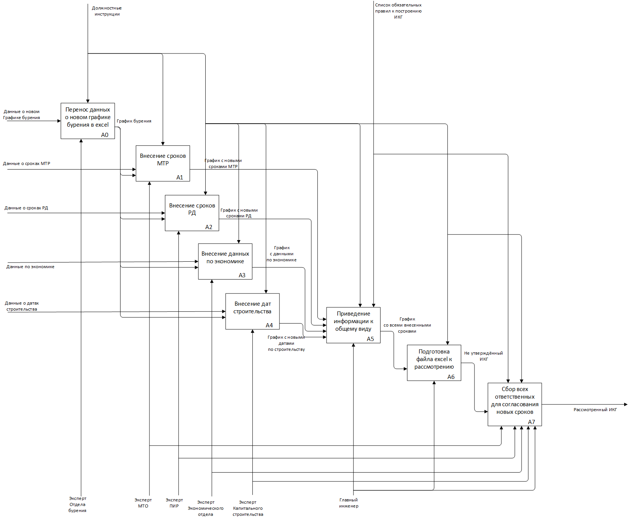
Анализ предметной области «Как есть»

Slide 6
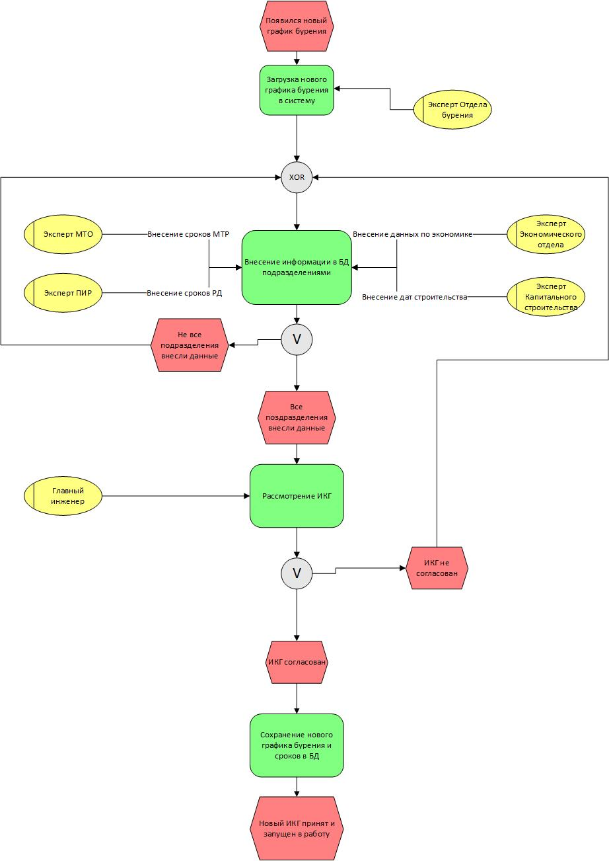
Алгоритм рассмотрения ИКГ

Slide 7
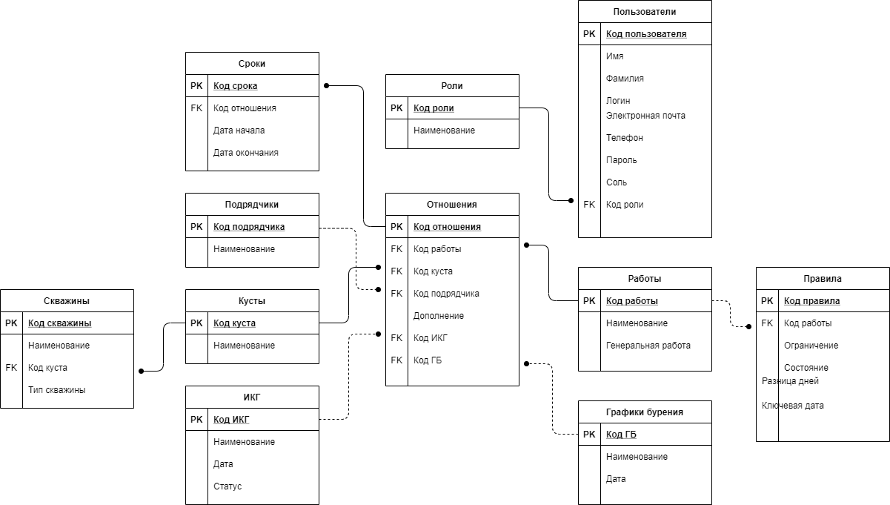
Логическая модель данных

Slide 8
Средства реализации
Языки программирования:
C# (Серверная часть);
Type Script (Клиентская часть).
Фрэймворки:
ASP .NET Core (Серверная часть);
Vue.js (Клиентская часть).
Для работы с БД:
MS SQL Server 2008 Express;
SQL Server Management Studio 2018;
Entity Framework Core.
Дополнительные технологии и библиотеки:
Vuex, Vuetify, Vuelidate, AutoMapper, Dhtmlxgannt, Chart.js.

Slide 9
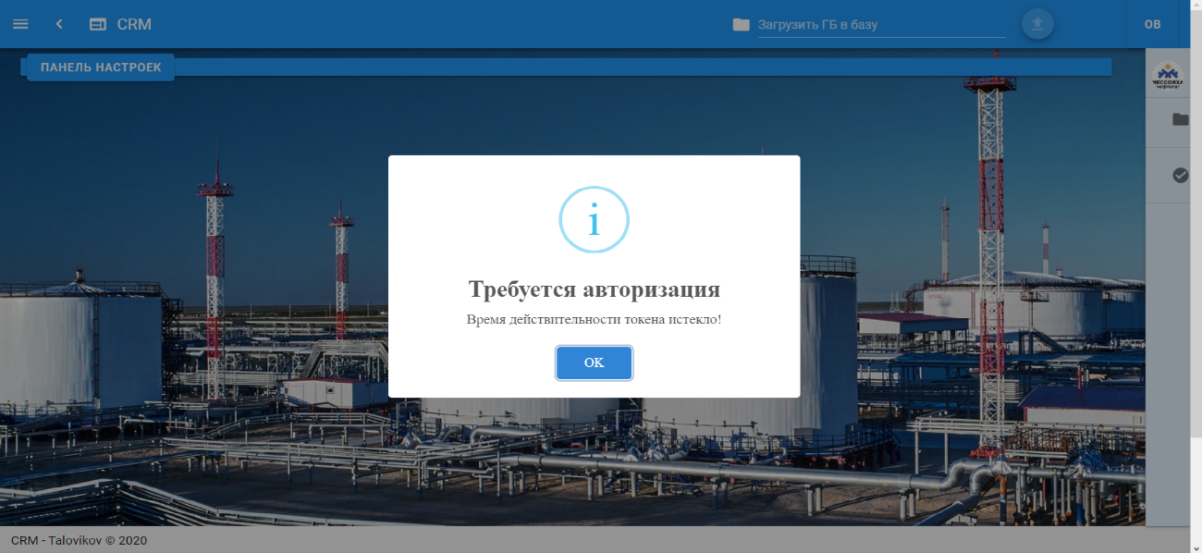
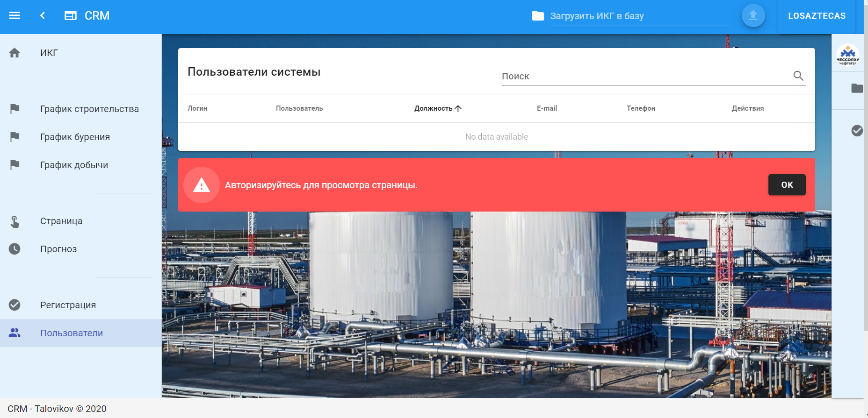
JSON Web Token стандарт

Slide 10
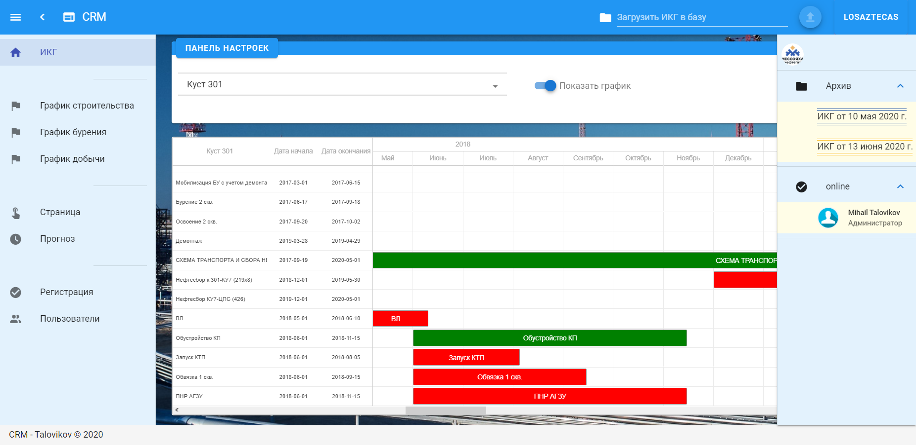
Основной интерфейс

Slide 11
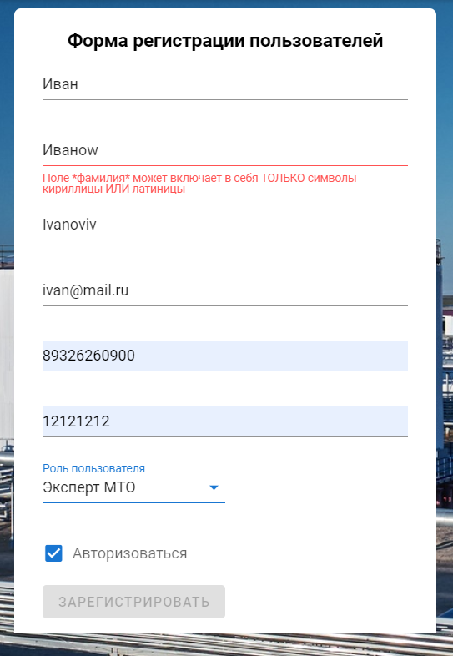
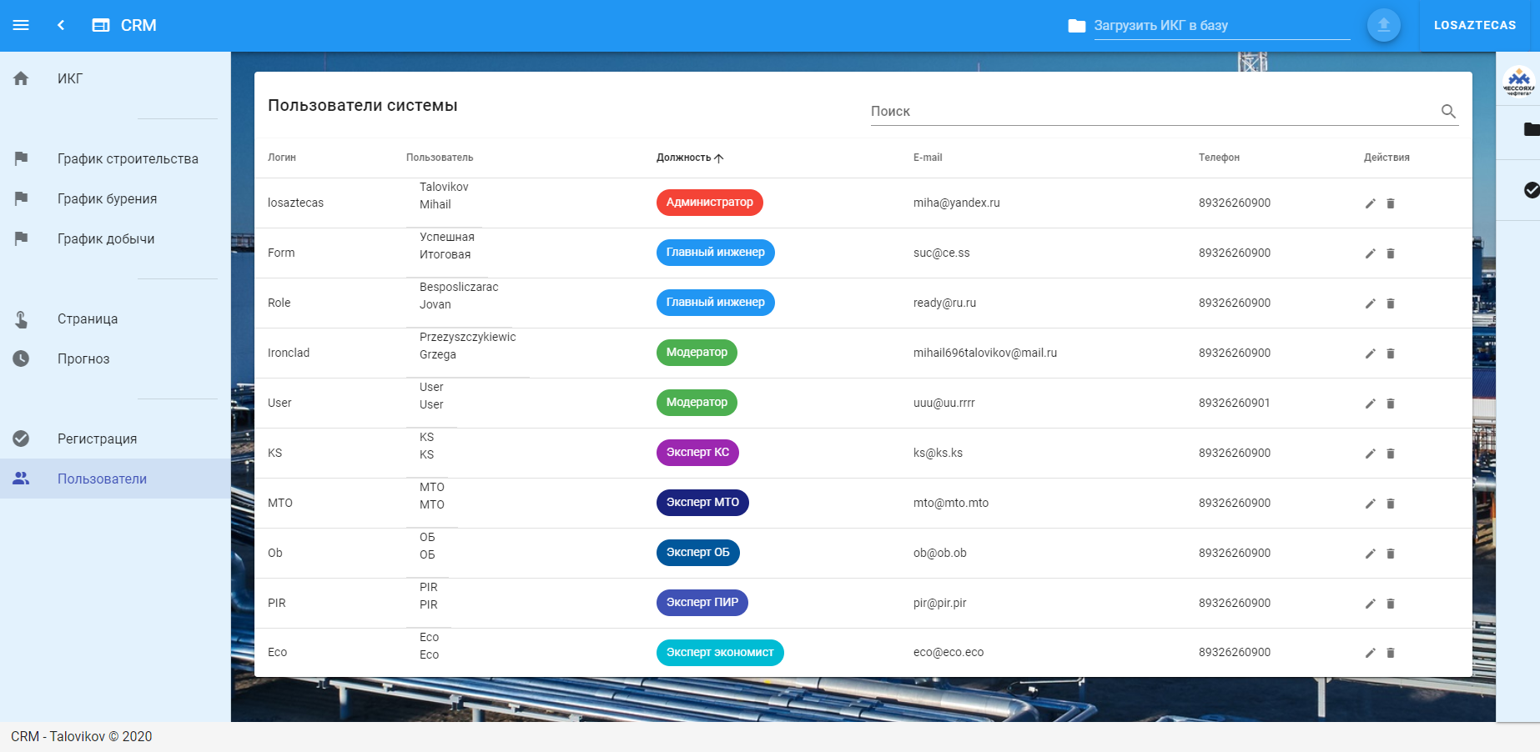
Интерфейс администратора

Slide 12
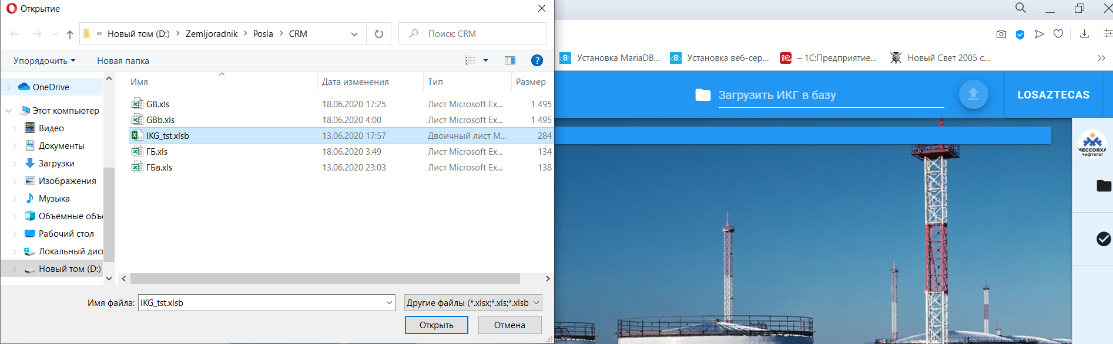
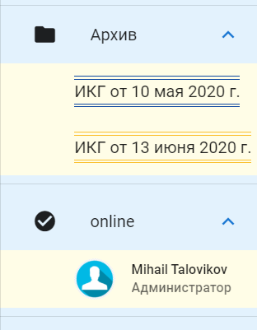
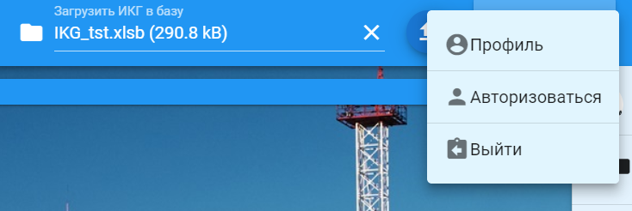
Процесс рассмотрения ИКГ

Slide 13
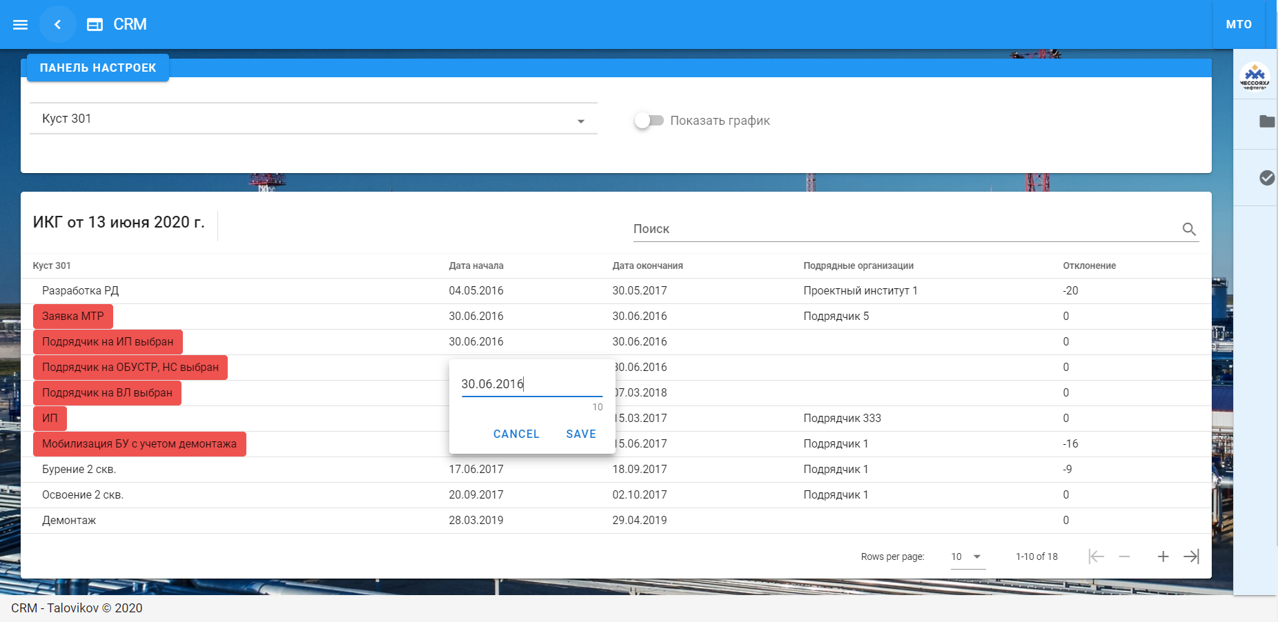
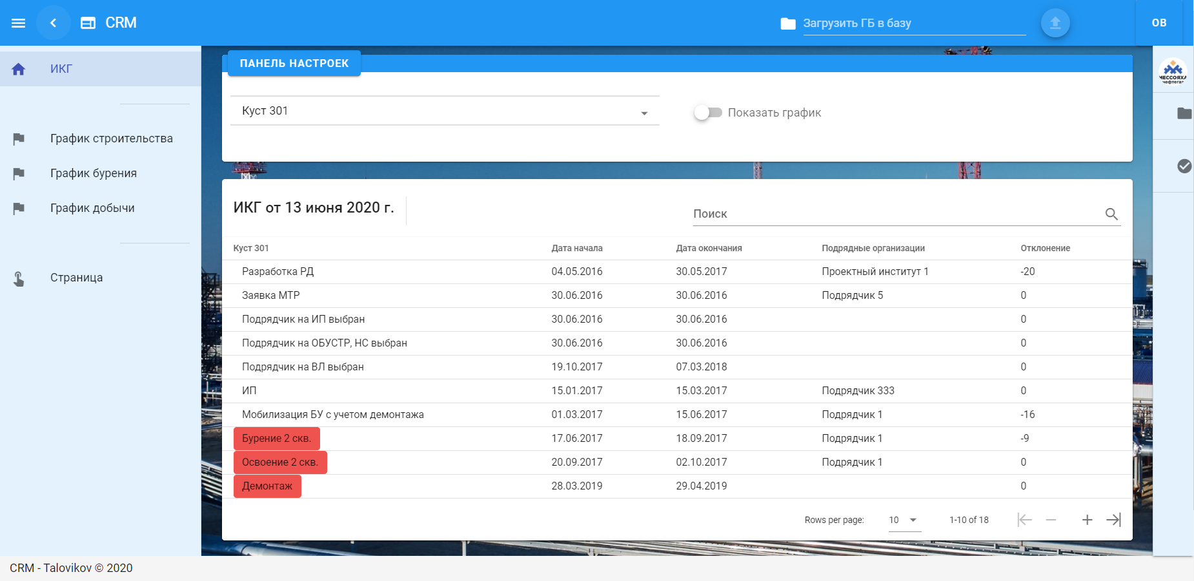

Slide 14
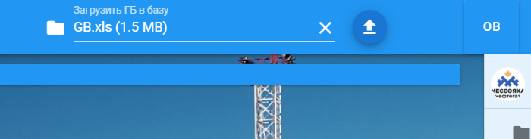
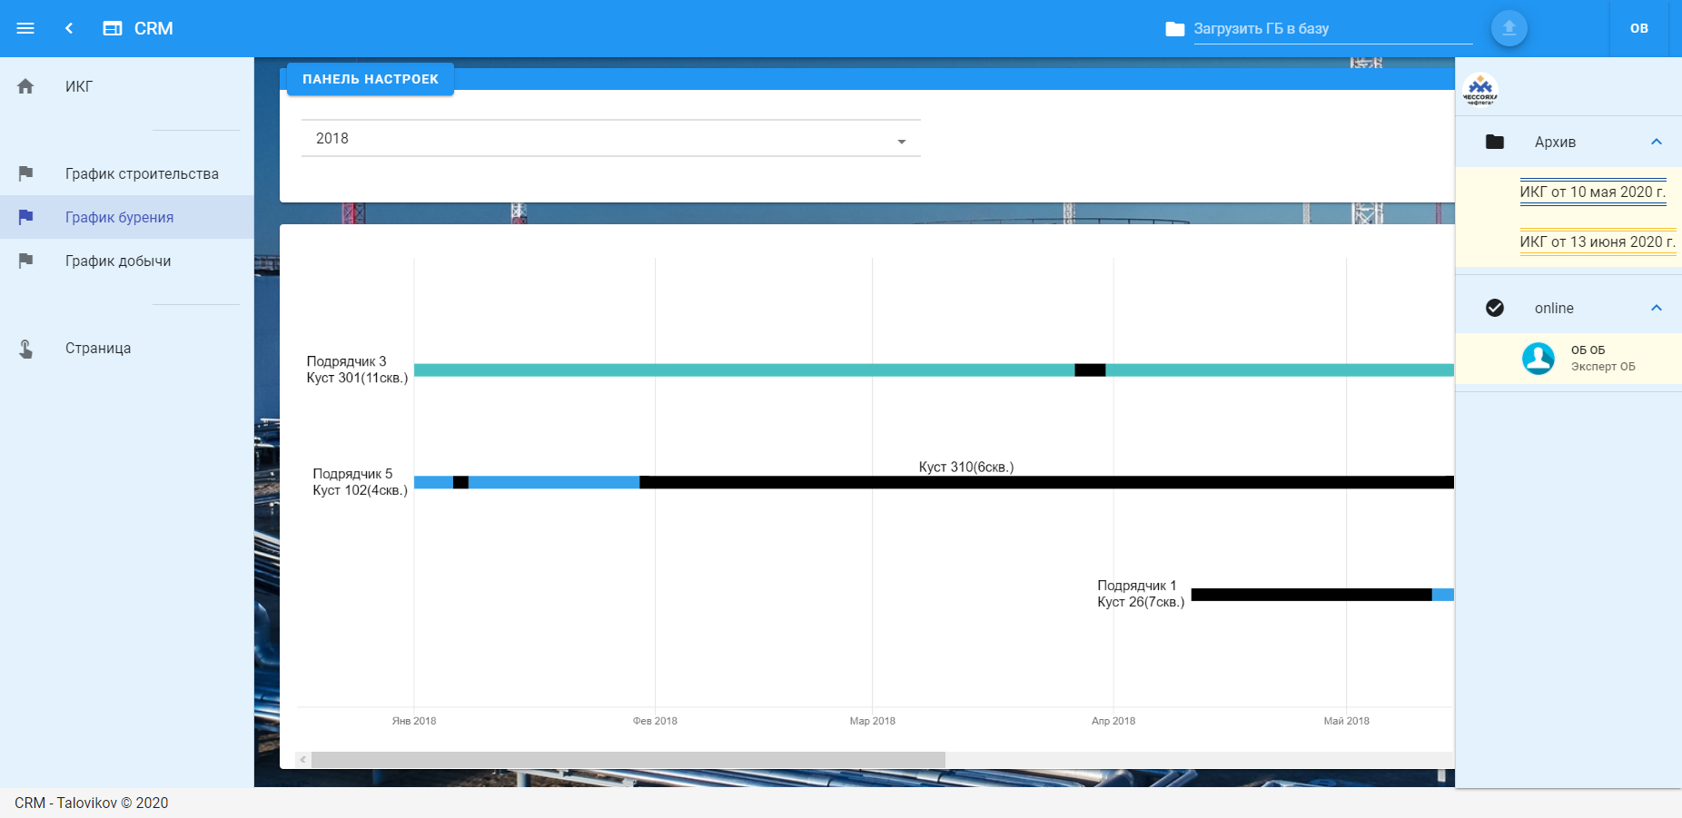
График бурения

Slide 15
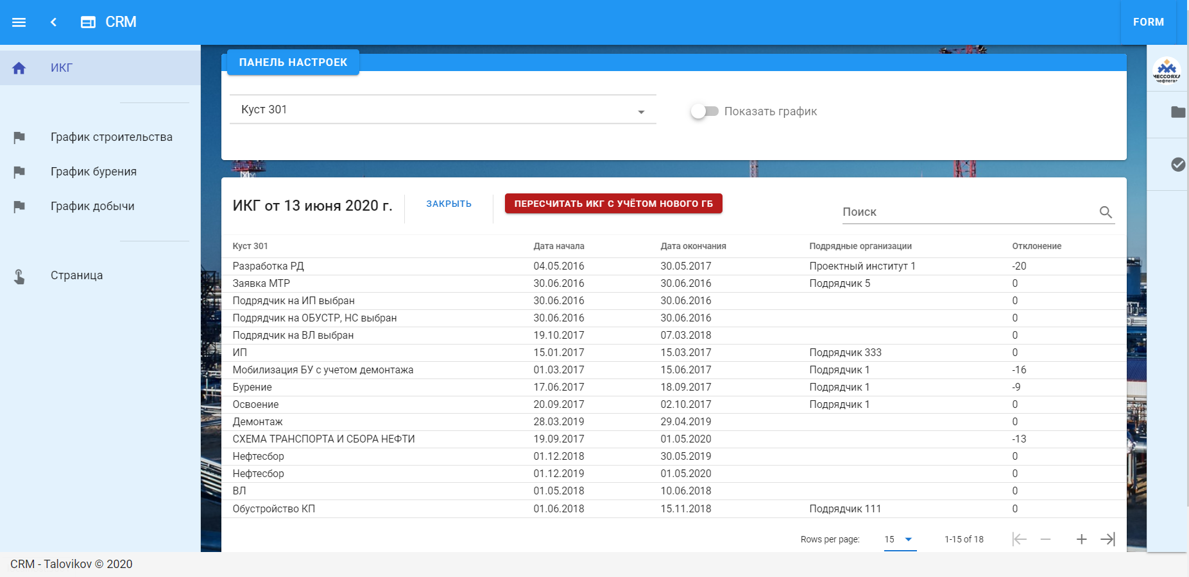
Интерфейс главного инженера

Slide 16
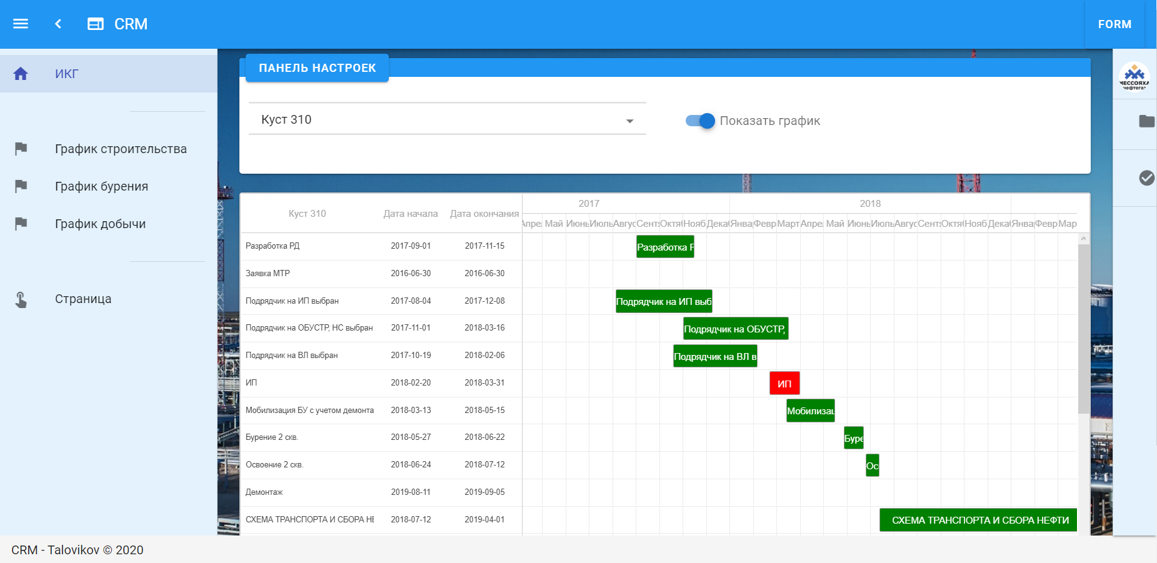
Пример рассмотренного ИКГ

Slide 17
Заключение
Изучена предметная область;
определены цель и задачи;
спроектирован и реализован алгоритм рассмотрения ИКГ;
реализовано графическое и табличное представление ИКГ;
разработана ролевая модель системы;
разработан пользовательский интерфейс для работы с данными.

Slide 18
Спасибо за внимание !

